Slide 1

الحدائق المعلقة

Slide 2

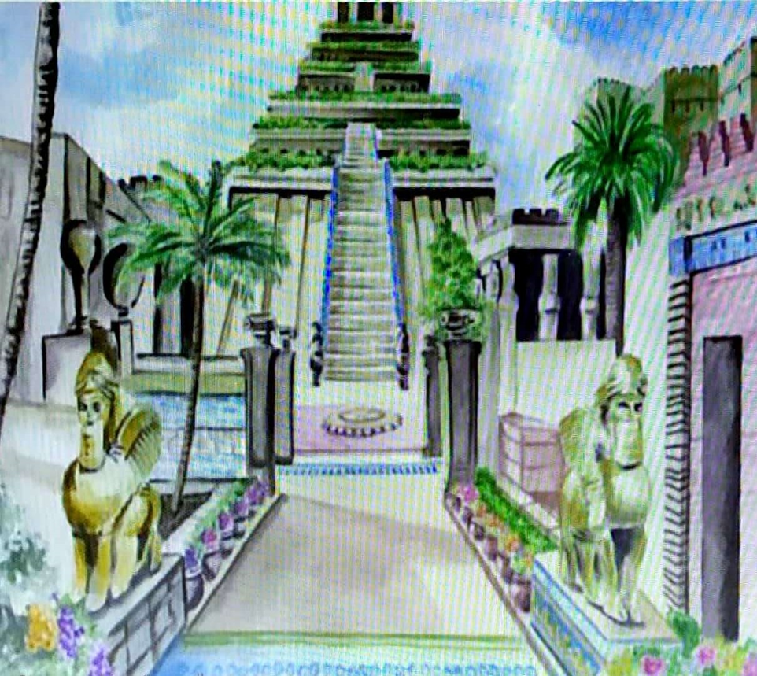

Slide 3

لقد بنى نبوخَذ نصر الحدائقَ المُعلقةَ على شكلِ عقودِ تشبهُ عقودَ الأحجارِ النفيسةِ فشيّدها على شكلِ طبقاتٍ يرتفعُ بعضُها فوق بعضٍ على مصاطبَ مدرّجةٍ , واحدةً فوق الأخرى , محمولةً على عوارضَ و أعمدةٍ من الرّخام و الحجرِ , أفرغوها و ملؤوها بالطين , و غرسوا فيها الأشجار المختلفة , كالبرتقالِ , والرّمانِ , و النخيلِ , و الصنوبرِ , و السنديانِ , وزرعوا فيها الخُضرَ و الفواكهَ و الزّهورَ المختلفة.
و إذا ما حلَّ الربيعُ و أورقتِ الأشجار و تفتّحتِ الأزهارُ , يرى الناظرُ
الحدائقَ كأنها بستانٌ معلقٌ
في الفضاءِ.

Slide 4

المفردات الجديدة :
النفيسة : الغالية الثمن

Slide 5

1- ما الأثر الحضاري الذي يتحدث عنه النص ؟
الأثر الحضاري الذي يتحدث عنه النص الحدائق المعلقة
2- على أي شكل بنى الملك نبوخذ نصر الحدائق المعلقة ؟
بني الملك نبوخذ نصر الحدائق المعلقة على شكل عقود تشبه عقود الأحجار النفيسة

Slide 6
أصل كل كلمة من الحقل الأول بمدلولها من الحقل الثاني:
أذكر جموع الكلمات الآتية
عقد : عقود
مصطبة : مصاطب
مكان ممهد يجلس عليه
الجنائن
الحدائق ذات الشجر والنخيل
المصاطب

Slide 7
أصوغ كلمات وفق النموذج
يجري : جرى
يسقي : سقى
يروي : روى
ضع عنواناً آخر للنص
بستان في الفضاء

